Slide 1
Смутное время
Начало XVII века

Slide 2
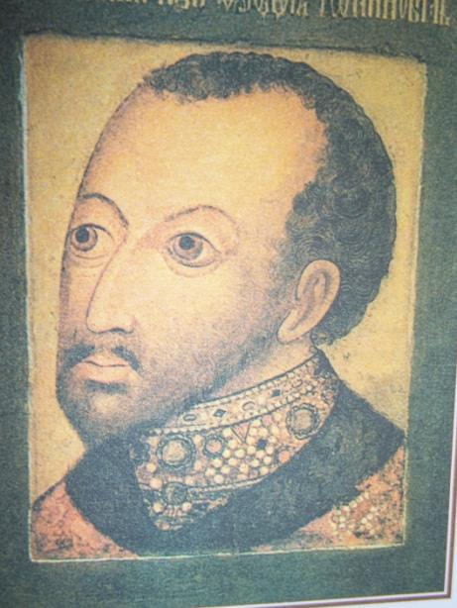
Фёдор Иоаннович
Годы правления 1584-1589г. Последний царь из династии Рюриковичей. На нём пресекается данная династия. Фёдор Иванович был тихим и болезненным , постоянно молился и мало интересовался государственными делами. Фёдор был женат на царице Ирине – сестре Бориса Годунова. Детей у Ирины Фёдора Ивановича не было.

Slide 3
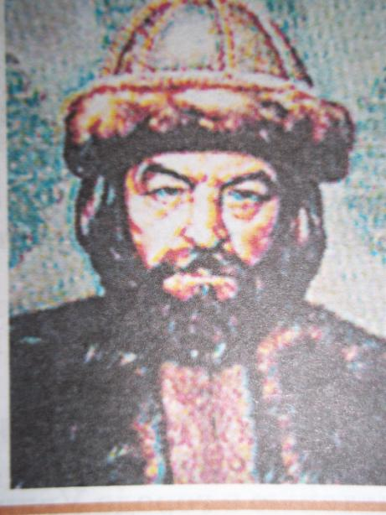
Борис Годунов
Годы правления 1598-1505г. Выбранный Земским собором при содействии I патриарха России Иова. Венчался на царство и обещал народу, что не будет в его царстве ни нищих, ни бедных! Он своё обещание не сдержал. Много было сделано для России: наступило спокойствие, порядок. Но не было спокойствия среди бояр.

Slide 4
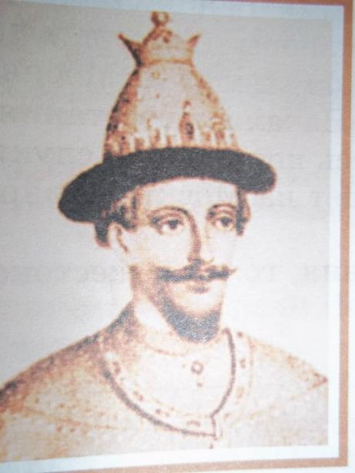
Лжедмитрий I
Под этим именем скрывался беглый монах Григорий Отрепьев. Объявил себя царевичем Дмитрием. Бежал от преследования в Польшу и там женился на дочери известного воеводы Марине Мнишек. Собрав войско, он отправился на Москву. С помощью бояр народ искренне верил, что это настоящий царь. В глазах народа он не пользовался авторитетом.

Slide 5
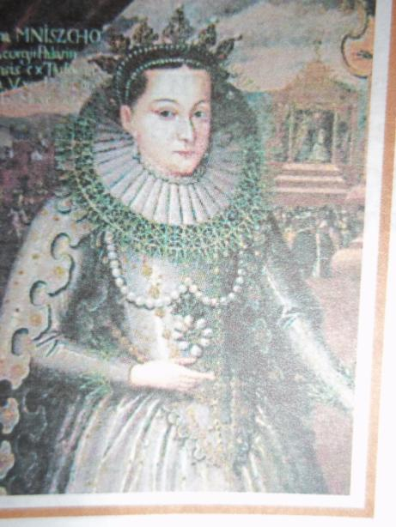
Марина Мнишек
Дочь польского воеводы Мнишека.
Жена Лжедмитрия I и Лжедмитрия II (Тушинского вора). От него родила сына, прозванным народом «ворёнком» и после смерти отца Лжедмитрия второго, был разорван восставшими со словами: «от вора рождается ворёнок и не быть ему на троне».

Slide 6
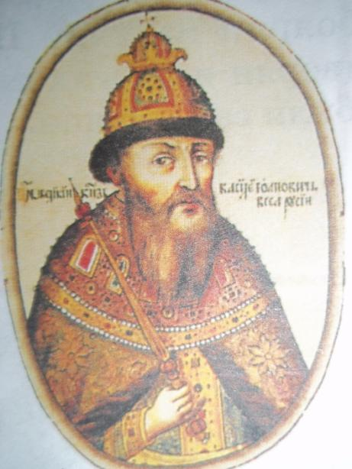
Василий Шуйский
Годы правления 1606-1610г. Прозванный в народе «несчастным». По происхождению боярин. Против него восстали знатные бояре, которые не желали видеть его на царском престоле. Во всех неудачах в стране винили его самого. Бояре схватили Василия и насильно отправили его в монастырь. Неудача постигла и его сына, который был убит боярами.

Slide 7
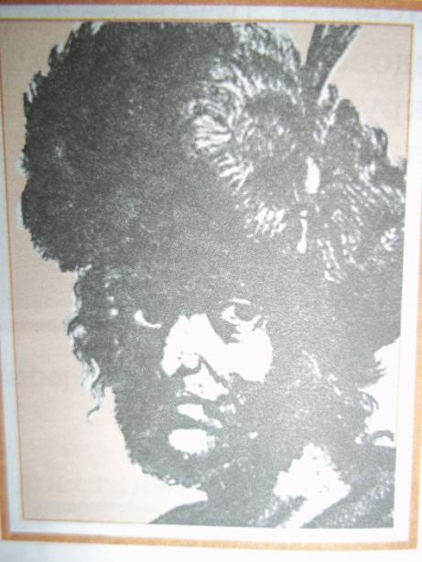
Лжедмитрий второй
Новый самозванец вошёл в историю под названием «Тушинский вор» (1609-1610г.). Истории не известно имя этого человека. Москву не смог захватить и остановился в селе Тушино, недалеко от Москвы. К нему стали собираться все, кто не доволен был правлением Василия Шуйского. Но кроме обещаний ничего не мог дать людям. Убит своей восставшей охраной.

Slide 8
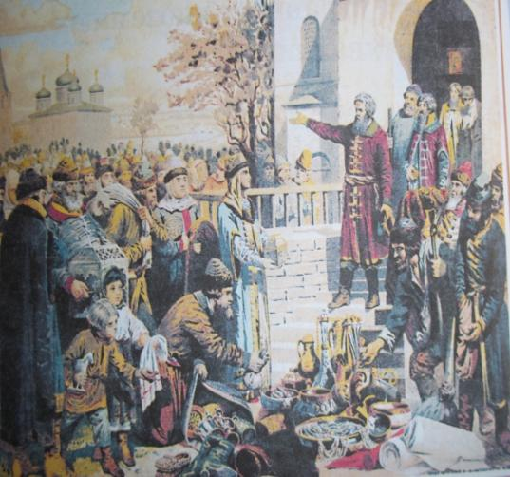
Минин и Пожарский
В Нижнем Новгороде Козьма Минин обратился к горожанам собирать средства, чтобы создать народное ополчение и освободить Родину от поляков и шведов. Военным руководителем ополченцев стал Дмитрий Пожарский. Созданное временное правительство «Совет всея земли» успешно справились с данной задачей.

Slide 9
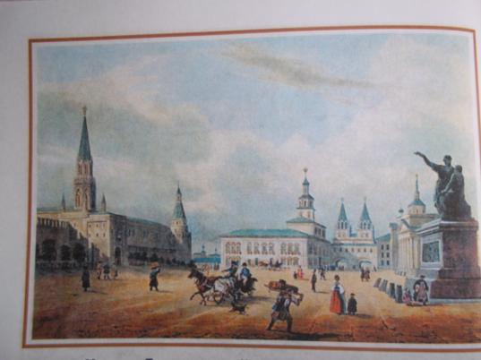
Памятник Минину и Пожарскому.
В 1612году страна была освобождена от иноземных захватчиков. Козьма Минин и Дмитрий Пожарский стали народными героями. В трудные дни они смогли объединить русских людей на борьбу против захватчиков. В память об их подвиге благодарные потомки поставили в Москве на Красной площади им памятник.

Slide 10
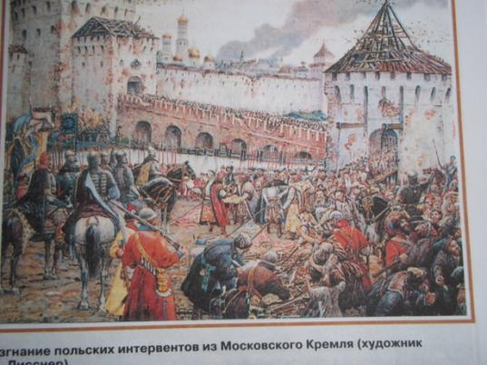
Изгнание врагов.
Ополченцы добирались до Москвы более четырёх месяцев. У стен Московского Кремля они встретились с поляками. Несколько месяцев мужественно сражались ополченцы под руководством Дмитрия Пожарского и Козьмы Минина. Семь родовитых бояр, предавших страну, также были изгнаны из Кремля. Закончился период Семибоярщины.

Slide 11
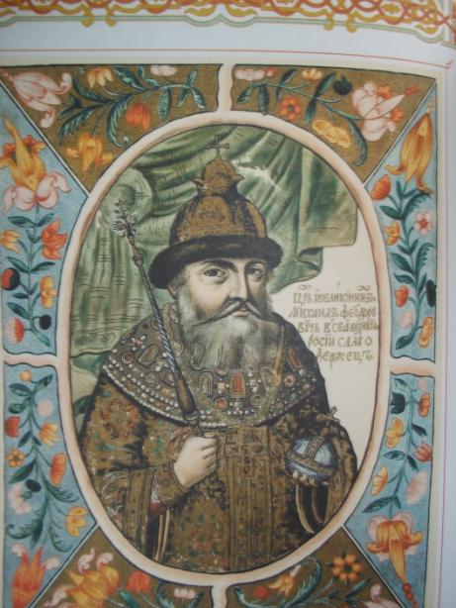
Михаил Фёдорович Романов.
В январе 1613 году на Земском соборе избран в 16 лет новый царь из боярского рода Рома -новых. Началось правление новой царской династии Романовых. Михаил был добрым и болезненным. Любил цветы и разные растения. Много времени уделял молитвам, любил слушать звон колоколов. Михаил правил в стране с 1613 – 1645года

